Slide 1





Rapprochements entre lignes de produits logiciels et techniques du web sémantique
à la croisée de l'Ingénierie des Connaissances
et l'Ingénierie Logicielle
Étudiant : Christophe Desclaux
Encadrants : Mireille Blay-Fornarino
Catherine Faron-Zucker
Merci à: Simon Urli (I3S)
Eric Charton (WikiMeta)
Olivier Corby (INRIA)
Notes:
Mot interdit : récupérer
=> annoter
Expliciter les uri à l'oral

Slide 2
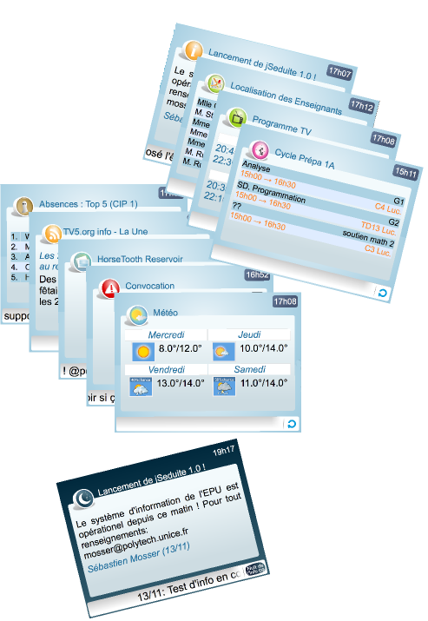


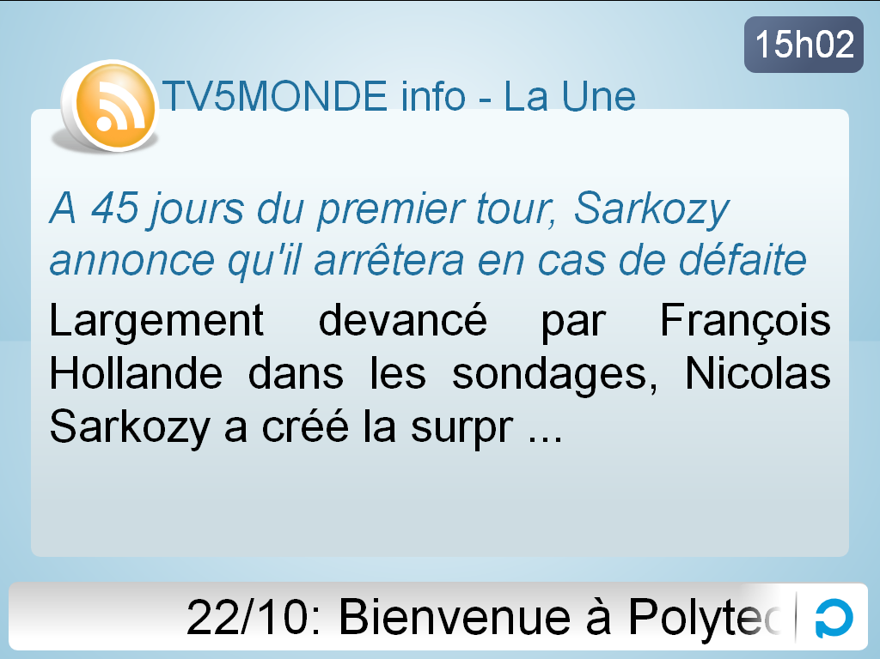
CONTEXTE
Notes:
Dire ce que sont les news, y passer
Du temps. Je me concentre que sur ca

Slide 3
Les besoins
CONTEXTE
Pour l'internaute
  Une nouvelle approche des flux RSS
  Un site simple à utiliser et agrégeant de nombreuses informations
Spécifiques au projet ANR Yourcast
  De nouvelles sources d'information personnalisées
  Des critères géographiques fins et une gestion par thèmes
Notes:
Dire que yourcast c'est jseduite v2

Slide 4



Les solutions existantes
CONTEXTE
Google News
  Service gratuit
  Agrège tout le web ...
  Pas de gestion fine des éléments à récupérer
fluxrss.fr
  Faible nombre d'informations
  Gestion multicritère
    Se base sur la recherche par mots clé
Notes:
Bien expliciter que les soltuions sont trop limité sans base de connaissances expliquer bien clair
Y passer du temps !

Slide 5
La solution proposée
CONTEXTE
Un service agrégeant le plus de flux possibles
Une génération de flux RSS multicritère
Un service gratuit et libre
Utilisation de la puissance du Web Sémantique pour la recherche sémantique de news

Slide 6
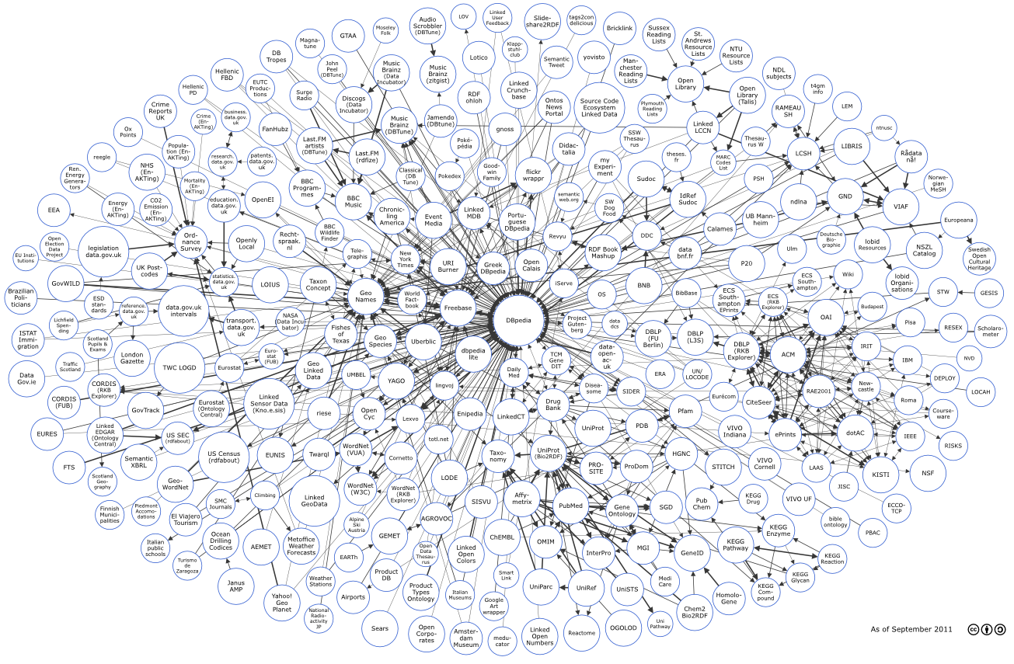
Le web sémantique
CONTEXTE
Notes:
Web de données
Déléguer la gestion des connaissances à l'ordinateur
Pour cela on tente de lier toutes les donnés entre elles pour permettre aux ordinateurs d'y acceder
Ici on a un graphe qui représente tous les liens actuels de données visibles sur le web.
Au centre wikipedia qui est le plus gros fournisseur d'URIs concepts
On a aussi sur le graphe d'autres entités qui y sont liés

Slide 7
Les outils du web sémantique
CONTEXTE
<http://www.figaro.fr/#NewsIC1> rss:pubDate "Vendredi 09 Mars 2012"
<http://www.figaro.fr/#NewsIC1> rss:title "Lancement du projet ZONE"
<http://www.figaro.fr/#NewsIC1> rss:link <http://www.figaro.fr/news/ZONE.htm>
<http://www.figaro.fr/#NewsIC1> geo:Departement <http://insee.fr/geo/DEP_06>
<http://www.figaro.fr/#NewsIC1> geo:loc <http://dbpedia.com/Polytech_Nice>
<http://news.google.fr/#NewsRDA> rss:pubDate "Jeudi 08 Mars 2012"
<http://news.google.fr/#NewsRDA> rss:title "ArcelorMittal: c'est la crise"
<http://news.google.fr/#NewsRDA> rss:link <http://eur/News/Accelor20120308.html>
<http://news.google.fr/#NewsRDA> geo:ville <http://insee.fr/geo/COM_57221>
<http://news.google.fr/#NewsRDA> entite:pers <http://dbpedia.org/Nicolas_Sarkozy>
RDF
SELECT ?title ?pubDate ?link WHERE
{ ?concept rss:title ?title.
?concept rss:pubDate ?pubDate.
?concept rss:link ?link.
?concept geo:lieu <http://dbpedia.com/Polytech_Nice>
?concept entite:pers <http://dbpedia.org/Nicolas_Sarkozy>
} ORDER BY ?pubDate
Requête SPARQL
Notes:
On passe par la représentation formelle des informations
On utilise des services d'annotation
Bien appuyer sur les critères

Slide 8
Plan
CONTEXTE
Contexte
  Les besoins
  Le web sémantique
  La solution
  Problèmes liés
Ma solution
  ZONE : outil d'annotation sémantique
  ZONEUR : outil d'accès aux informations annotées
  Démonstration
Apports scientifiques
  Dans le domaine de l'ingénierie des connaissances
  Dans le domaine de l'ingénierie logicielle
Apports communautaires
  Pour les projets sous-jacents
  Difficultés rencontrées

Slide 9
CONTEXTE
ZONE(UR)
Ze Ontology News Extractor

Slide 10
CONTEXTE
ZONE(UR)
Flux
RSS
Flux
Notes:
Récupération de flux RSS standards

Slide 11
CONTEXTE
ZONE(UR)
News
Flux
RSS
Flux
Lecture
Des flux
Lecture des news
Stockage en mémoire dans des Listes Java

Slide 12
CONTEXTE
ZONE(UR)
Services d'annotation
  Entrée : texte de la news
  Sortie : liste de triplets RDF
Annotateur
News
Flux
RSS
Flux
Lecture
Des flux
WikiMeta
  Organisations
  Personnalités
  Objets
OpenCalais
  Données Géographiques
Notes:
Expliciter le faite qu'on bosse sur des URIs

Slide 13
CONTEXTE
ZONE(UR)
Annotation
Annotateur
Généralisateur
News
Flux
RSS
Flux
Lecture
Des flux
INSEE
  Données géographiques françaises
  Base de connaissances RDF
  J'ai conçu l'API de requêtes SPARQL
DBpedia
  Ajout d'URIs
  Liens vers les connaissances sous-jacentes
  Je fournis un lien vers la base de connaissances WikiPedia
Notes:
INSEE : parler de moi et de mon travail

Slide 14
CONTEXTE
ZONE(UR)
Annotation
Annotateur
Généralisateur
Annotations
Item annoté
News
Flux
RSS
Flux
Lecture
Des flux
Notes:
Production d'annotations

Slide 15
CONTEXTE
ZONE(UR)
Annotation
Annotateur
Généralisateur
Annotations
Item annoté
News
Flux
RSS
Flux
Lecture
Des flux
Stockage des
Flux annotés
Items annotés
BDD
RDF
Serveur RDF 4Store
Serveur de triplets RDF très scalable
Requêtes en mode CRUD
SPARQL EndPoint en ligne => http://zone.zouig.org:8081/status/
Des librairies pour TOUS les langages

Slide 16
CONTEXTE
ZONE(UR)
ZONE
Annotation
Annotateur
Généralisateur
Annotations
Item annoté
News
Flux
RSS
Flux
Lecture
Des flux
Stockage des
Flux annotés
Items annotés
BDD
RDF
Gestion des informations sous forme de workflow
Implémentation Java
Nécessitée de gérer des processus d'annotation lents

Slide 17
CONTEXTE
ZONE(UR)
utilisateur
besoin

Slide 18
CONTEXTE
ZONE(UR)
Élément de
configuration
besoin
critères
utilisateur

Slide 19
CONTEXTE
ZONE(UR)
Élément de
configuration
Transformation
SPARQL
besoin
critères
utilisateur

Slide 20
CONTEXTE
ZONE(UR)
SELECT ?concept ?relation ?result WHERE {
?concept annot:PERS <http://www.dbpedia.org/resource/Nicolas_Sarkozy>.
?concept annot:LOC "Homs".
?concept rss:pubDate ?pubDate.
?concept ?relation ?result
}
ORDER BY ?pubDate LIMIT 20
SPARQL
BDD
RDF
Requête
SPARQL
Élément de
configuration
XML
critères
Transformation
SPARQL
utilisateur
besoin

Slide 21
CONTEXTE
ZONE(UR)
<http://europe1.fr/SARKO.htm> rss:pubDate "Fri Mar 02 14:28:18 2012 "
<http://europe1.fr/SARKO.htm> rss:title "Bouvier accueillis par Sarkozy"
<http://europe1.fr/SARKO.htm> annot:LOC "Homs"
<http://europe1.fr/SARKO.htm> annot:PERS <http://dbpedia.org/Nicolas_Sarkozy>
<http://europe1.fr/SARKO.htm> annot:ORG <http://dbpedia.org/Syria>
RDF
BDD
RDF
Requête
SPARQL
Élément de
configuration
XML
critères
Transformation
SPARQL
utilisateur
besoin
Transformation
Vers RDF
Flux RSS

Slide 22
CONTEXTE
ZONE(UR)
Utilisation du Framework RubyOnRails
De nombreuses librairies disponibles (RDF, 4Store, Sparql...)
Gain de temps dans la mise en place de l'application web
ZONEUR
BDD
RDF
Requête
SPARQL
Élément de
configuration
XML
critères
Transformation
SPARQL
utilisateur
besoin
Transformation
Vers RDF
Flux RSS

Slide 23
CONTEXTE
ZONE(UR)
ZONE
Annotation
Annotateur
Généralisateur
Annotations
Item annoté
News
Flux
RSS
Flux
Lecture
Des flux
Stockage des
Flux annotés
Items annotés
BDD
RDF
ZONEUR
Requête
SPARQL
Élément de
configuration
XML
critères
Transformation
SPARQL
utilisateur
besoin
Transformation
Vers RDF
Flux RSS
Notes:
Expliciter enormément que les 2
parties fonctionnent une apres l'autre
Asynchrone
On annote

Slide 24
Place à la démo
CONTEXTE
ZONE(UR)
Que s'est-il passé dans le monde ce matin ?

Slide 25
Apports scientifiques de mes travaux
CONTEXTE
ZONE(UR)
SCIENTIFIQUE
Notes:
Houla, dire que je fourni une application à présenter au public du domaine
But du projet Yourcast : pouvoir générer des écrans de diffusion d'information en utilisant des lignes de produit logiciels

Slide 26
CONTEXTE
ZONE(UR)
SCIENTIFIQUE
Mise en œuvre complète d'une solution du web sémantique
Travail à la frontière entre les deux mondes
(réflexion sur la production d'applications sémantiques à l'aide l'ingénierie logicielle)
Fourniture de politiques de récupération d'informations pour le projet YourCast
Réflexions avec l'équipe Modalis sur la production de lignes de produits pour le projet ZONE
Notes:
Houla, dire que je fourni une application à présenter au public du domaine
But du projet Yourcast : pouvoir générer des écrans de diffusion d'information en utilisant des lignes de produit logiciels

Slide 27
Yourcast et les lignes de produits
CONTEXTE
ZONE(UR)
SCIENTIFIQUE
Aspects, paramètres
Ce qui varri c'est le puzzle
Dessin de Simon
Reparler specificité, ca n'a pas de sens de..
Créer une application adaptée à chaque besoin
Avoir une grand modularité
Slide à mettre en page
Annotation
Annotateur
Généralisateur
Annotations
Item annoté
News
Flux
RSS
Flux
Lecture
Des flux
Stockage des
Flux annotés
Items annotés
BDD
RDF

Slide 28
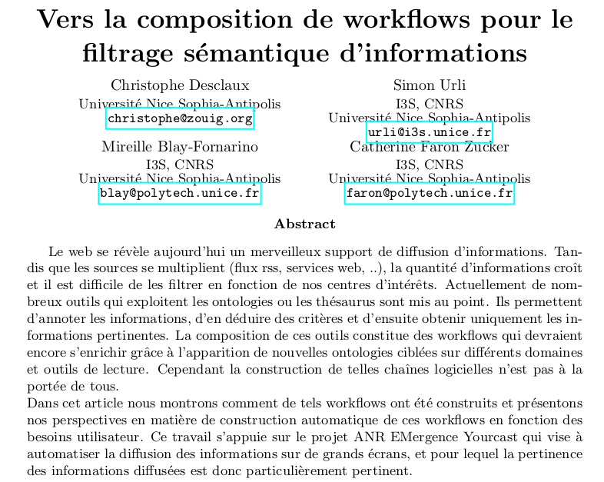
CONTEXTE
ZONE(UR)
SCIENTIFIQUE
Rédaction d'un article scientifique en attente de validation pour la conférence CIEL

Slide 29
Apports communautaires
CONTEXTE
ZONE(UR)
SCIENTIFIQUE
COMMUNAUTAIRE

Slide 30
Communication avec d'autres projets
CONTEXTE
ZONE(UR)
SCIENTIFIQUE
COMMUNAUTAIRE
Avec le projet WikiMeta (annotateur)
  Écriture de l'API Java
  Aide à la correction de bugs
Avec le projet 4Store (serveur RDF)
  Rapport de bugs concernant la suppression d'informations par requêtes Sparql
Avec le projet corese (Moteur SPARQL)
  Rapport de bug concernant des problèmes de performance sur de grands jeux de données
Avec la librairie 4store-ruby
  Fork de l'application pour permettre des requêtes SPARQL de type CONSTRUCT

Slide 31
Une application distribuée
CONTEXTE
ZONE(UR)
SCIENTIFIQUE
COMMUNAUTAIRE
Code présent sur http://github.com/descl/ZONE sous Apache 2.0 licence
Application cliente accessible en ligne sur http://zone.zouig.org

Slide 32
Gestion de projet
Découpage du temps entre ZONE / ZONEUR
Temps pour papier
GANTT
  Premier temps plein ZONE
  Deuxième temps plein ZONEUR
  Temps papier

Slide 33
Conclusion
C
O
N
C
L
U
S
I
O
N
CONTEXTE
ZONE(UR)
SCIENTIFIQUE
COMMUNAUTAIRE

Slide 34
Problèmes rencontrés
C
O
N
C
L
U
S
I
O
N
CONTEXTE
ZONE(UR)
SCIENTIFIQUE
COMMUNAUTAIRE
Manque de documentation concernant les services d'annotation
Des services pas assez fiables
  Encore en développement
  Projets de recherche (voir preuves de concepts)
Gestion du temps
  Manque de motivation sur certaines périodes difficile à surmonter quand on est seul...
  Difficile de travailler sur le projet à coté des partiels et autres projets à rendre

Slide 35
Perspectives
C
O
N
C
L
U
S
I
O
N
CONTEXTE
ZONE(UR)
SCIENTIFIQUE
COMMUNAUTAIRE
Gestion plus fine des sources et nettoyage des doublons
Configuration basée sur un formulaire et non une sélection par l'exemple
Pouvoir diffuser largement le projet et créer un réel besoin
Ajouter des services d'annotation
Permettre à l'utilisateur d'ajouter des flux

Slide 36
Conclusion
C
O
N
C
L
U
S
I
O
N
CONTEXTE
ZONE(UR)
SCIENTIFIQUE
COMMUNAUTAIRE
Bon exercice de fin d'étude entre KIS et AL
  J'ai réussi à mettre en place un workflow gérant un très grand nombre d'informations
  Je suis fier d'avoir abouti à une application complète
RubyOnRails
  Un framework puissant
  complexe à mettre en place durablement

Slide 37
Merci de votre attention
CONTEXTE
ZONE(UR)
SCIENTIFIQUE
COMMUNAUTAIRE
C
O
N
C
L
U
S
I
O
N
“J’ai un double rêve pour le Web. D’une part, je le vois devenir un moyen très puissant de coopération entre les êtres humains. Et dans un second temps, j’aimerais que ce soit les ordinateurs qui coopèrent. Quand mon rêve sera réalisé, le Web sera un univers où la fantaisie de l’être humain et la logique de la machine pourront coexister pour former un mélange idéal et puissant.” Tim Berners-Lee

